Slide 1
▶ YouTube トレンド ランキング
2026年07月09日 · 急上昇 TOP 10 発表

Slide 2

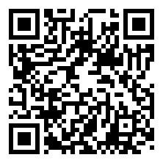
#10
SEKAI NO OWARI「LOVE SONG（with ちゃんみな）」
📺 SEKAI NO OWARI
👁 110,860 👍 8,340 💬 228
⏱ 3:56 · 📅 公開11時間前
https://www.youtube.com/watch?v=v2_APBLcRtE
💡 公開11時間で急上昇入り！ 10万再生突破の話題作 いいね率7.5%と視聴者の支持が非常に高い

Slide 3

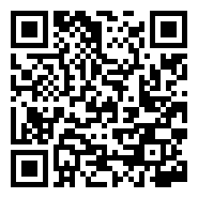
#9
「この環境で1番強いメガはコイツだ！でも……。」ガチ勢による『レギュM-Bポケモンキャラランク：後編』
📺 今日ポケch.
👁 220,187 👍 2,188 💬 383
⏱ 43:21 · 📅 公開9時間前
https://www.youtube.com/watch?v=27-dyjbcUK8
💡 公開9時間で急上昇入り！ 10万再生突破の話題作

Slide 4

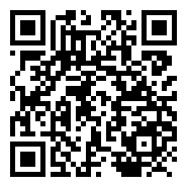
#8
【吉岡里帆】狂気のDV夫・北村匠海が迫る「お前ら終わりだよ」／映画『シャドウワーク』予告編
📺 moviecollectionjp
👁 414,448 👍 1,606 💬 127
⏱ 1:15 · 📅 公開22時間前
https://www.youtube.com/watch?v=0X-3jSvceTI
💡 公開22時間で急上昇入り！ 10万再生突破の話題作

Slide 5

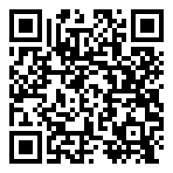
#7
『花束｜back number』acoustic cover. 優里 × ヤマグチユウモリ（SIX LOUNGE）
📺 優里ちゃんねる【公式】
👁 111,272 👍 5,465 💬 233
⏱ 4:53 · 📅 公開11時間前
https://www.youtube.com/watch?v=Vg-eUkfsd5A
💡 公開11時間で急上昇入り！ 10万再生突破の話題作 いいね率4.9%と好評価

Slide 6

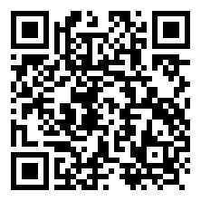
#6
『ドラゴンクエストウォーク』の新情報をお届け「スマートウォーク」#147
📺 ドラゴンクエストウォーク公式
👁 190,086 👍 2,103 💬 234
⏱ 9:13 · 📅 公開15時間前
https://www.youtube.com/watch?v=d874duXJX0U
💡 公開15時間で急上昇入り！ 10万再生突破の話題作

Slide 7

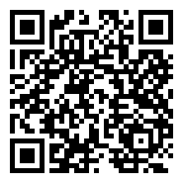
#5
『攻殻機動隊 THE GHOST IN THE SHELL』予告編②｜プライムビデオ
📺 Prime Video JP - プライムビデオ
👁 62,272 👍 1,909 💬 83
⏱ 0:46 · 📅 公開10時間前
https://www.youtube.com/watch?v=gdqBVW-nec4
💡 公開10時間で急上昇入り！ 急上昇中の新興コンテンツ いいね率3.1%と好評価

Slide 8

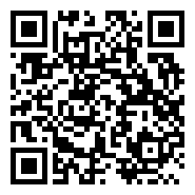
#4
≒JOY（ニアリーイコールジョイ）/ 5th Single 表題曲『サマーツインテール』【MV full】
📺 NEARLY EQUAL JOY ニアリーイコールジョイ 公式チャンネル
👁 246,519 👍 14,875 💬 1,741
⏱ 3:41 · 📅 公開10時間前
https://www.youtube.com/watch?v=wO2z79qqB1Y
💡 公開10時間で急上昇入り！ 10万再生突破の話題作 いいね率6.0%と視聴者の支持が非常に高い

Slide 9

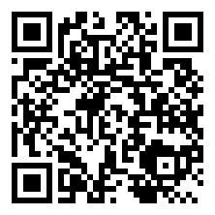
#3
【JP】ALGS Year 6 Split 1 Playoffs at EWC | Group Stage - Day 2 | Apex Legends
📺 esports_RAGE
👁 590,251 👍 0 💬 9
⏱ 8:28:27 · 📅 公開2時間前
https://www.youtube.com/watch?v=vBBZ1G4GHZQ
💡 公開2時間で急上昇入り！ 50万再生の注目コンテンツ

Slide 10

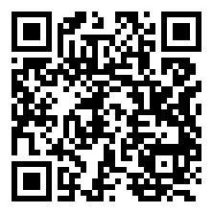
#2
Stray Kids "THIS & THAT" Trailer
📺 JYP Entertainment
👁 1,970,300 👍 368,752 💬 23,932 📈+47.3%
⏱ 3:04 · 📅 公開30時間前
https://www.youtube.com/watch?v=hQUVIT8m-c0
💡 公開1日で急上昇 100万再生超の大ヒット 前日比+47.3%で着実に成長

Slide 11

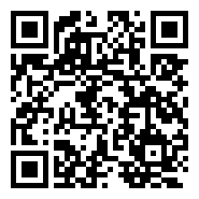
🏆 NO. 1 🏆
Mrs. GREEN APPLE – Magic【LIVE from “FJORD”】
👁 457,326 👍 29,078 💬 1,176 ⏱ 5:04 📅 公開12時間前
💡 公開12時間で急上昇入り！ 10万再生突破の話題作 いいね率6.4%と視聴者の支持が非常に高い
https://www.youtube.com/watch?v=drz6XqjEvBY

Slide 12



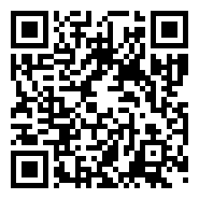



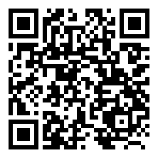

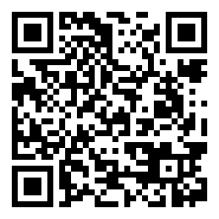
🎬 エンタメ 人気動画 TOP 5
#1
いや勝つんかいw #おもしろ #エンタメ #ネタ #バズれ #shorts
📺 やっさん2 👁 19,155,763 👍 157,938 ⏱ 0:10 📅 2025-08-09
https://www.youtube.com/watch?v=fBQOV3jiST0
#2
El Chavo del 8 EN VIVO 24/7 🔴 Maratón de t…
📺 El Chavo del 8 👁 15,729,292 👍 54,954 ⏱ 不明 📅 2025-12-25
https://www.youtube.com/watch?v=fy_fYd3ZwPE
#3
無反応挑戦 w#おもしろ＃おもしろ動画＃エンタメ#お笑い#バラエティ#テレビ#バズれ…
📺 ネタ秒 👁 14,609,836 👍 41,727 ⏱ 0:17 📅 2025-09-26
https://www.youtube.com/watch?v=9nXbYZL8V9E
#4
狩野英孝のマイクラ実況が面白いwww#エンタメ #マイクラ #狩野英孝
📺 はるえもん 👁 11,741,172 👍 186,043 ⏱ 1:33 📅 2025-07-05
https://www.youtube.com/watch?v=21eblauBPy8
#5
入れないと蝶野に制裁ビンタされる⁉️ #エンタメ #ガキ使 #ダウンタウン#方正
📺 はるえもん 👁 10,554,907 👍 98,053 ⏱ 0:57 📅 2025-10-17
https://www.youtube.com/watch?v=Mr8II4SLhaI

Slide 13



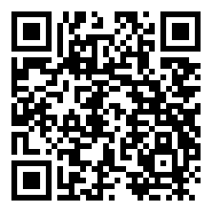
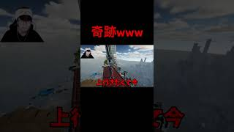
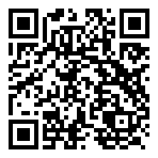

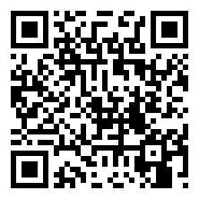
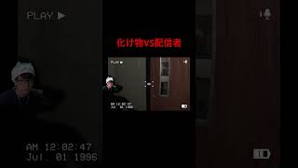
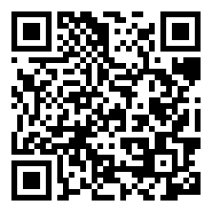
🎮 ゲーム 人気動画 TOP 5
#1
全部ひっかかる人【しょぼんのアクション3D】 #ゲーム実況
📺 タン 👁 19,808,776 👍 389,584 ⏱ 1:00 📅 2023-09-28
https://www.youtube.com/watch?v=XGbduoPa_-0
#2
溶岩ダイブ！？ #shorts #マイクラ
📺 おんりー / ドズル社 👁 14,473,872 👍 137,341 ⏱ 0:52 📅 2025-03-25
https://www.youtube.com/watch?v=ru5Gp72W17c
#3
どこで奇跡起こしとんwww#onlyup #葉 #ゲーム実況 #切り抜き
📺 葉ちゅべ 👁 11,675,693 👍 348,416 ⏱ 0:28 📅 2023-07-22
https://www.youtube.com/watch?v=ByG9e8ZxVlg
#4
もしゲーム実況の映像をホラーにしてしまうと... #shorts
📺 りょうぼー【ゲーム企画】 👁 10,076,725 👍 170,946 ⏱ 0:28 📅 2023-07-22
https://www.youtube.com/watch?v=AZPVj2RpUHc
#5
ホラゲーに舐められている配信者www#葉 #ゲーム実況 #theclassroom
📺 葉ちゅべ 👁 9,154,356 👍 246,473 ⏱ 0:57 📅 2024-06-15
https://www.youtube.com/watch?v=kWxVkRGq_uI

Slide 14

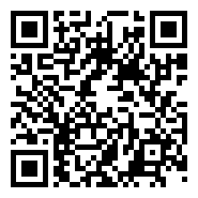



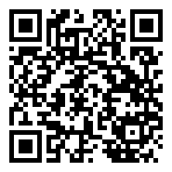
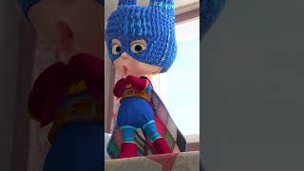
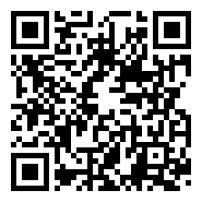

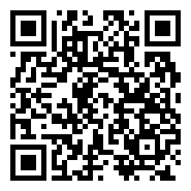
✨ アニメ 人気動画 TOP 5
#1
DAOKO × 米津玄師『打上花火』MUSIC VIDEO
📺 daoko_jp 👁 730,855,534 👍 3,368,252 ⏱ 4:53 📅 2017-08-10
https://www.youtube.com/watch?v=-tKVN2mAKRI
#2
TVアニメ『呪術廻戦』第2期「懐玉・玉折」ノンクレジットOPムービー／OPテーマ：キ…
📺 TOHO animation チャンネル 👁 145,728,775 👍 0 ⏱ 1:31 📅 2023-07-07
https://www.youtube.com/watch?v=gcgKUcJKxIs
#3
『僕のヒーローアカデミア』×米津玄師「ピースサイン」スペシャルミュージックビデオ
📺 TOHO animation チャンネル 👁 106,515,950 👍 0 ⏱ 4:17 📅 2017-12-18
https://www.youtube.com/watch?v=1oMxrHXzOsY
#4
スーパーマーシャが助けにやってくる！ @MashaBearJAPAN
📺 マーシャとくま - Masha and the Bear Japan 👁 76,258,856 👍 362,041 ⏱ 0:15 📅 2023-10-06
https://www.youtube.com/watch?v=S7Nl90JOPHc
#5
Mrs. GREEN APPLE「ライラック」MV - TVアニメ『忘却バッテリー』…
📺 Mrs. GREEN APPLE 👁 54,834,990 👍 181,912 ⏱ 4:53 📅 2024-07-04
https://www.youtube.com/watch?v=-NFhRWhkp7I

Slide 15
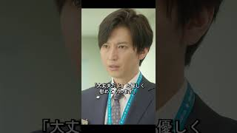
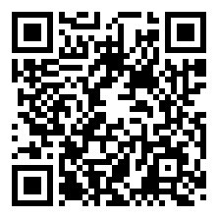







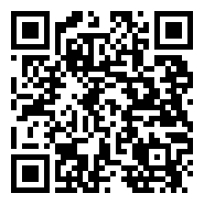
🍿 映画 人気動画 TOP 5
#1
ってるワイフ#film #映画レビュー #映画紹介 #映画 #映画解説 #ドラマ #…
📺 slin映画館 👁 7,375,516 👍 106,490 ⏱ 2:59 📅 2025-06-30
https://www.youtube.com/watch?v=myP46pO9xsU
#2
歌舞伎町タワーの日本一高い映画館「109シネマズプレミアム新宿」を正直レビュー！
📺 正直レビュー 🍰🍛 👁 6,824,763 👍 119,645 ⏱ 1:00 📅 2025-03-15
https://www.youtube.com/watch?v=2a1YM7MCXng
#3
シンクロ率100％だった映画『Michael』の裏側
📺 フィルムチェーン 👁 5,867,609 👍 92,354 ⏱ 0:56 📅 2026-05-18
https://www.youtube.com/watch?v=lyZZdUUM_GM
#4
市川團十郎が語る映画「国宝」の率直な感想と歌舞伎への想い
📺 KABUKU. / 市川團十郎。 👁 3,701,400 👍 46,623 ⏱ 17:48 📅 2025-07-12
https://www.youtube.com/watch?v=OhHzzl4Z6qU
#5
名作映画を見た感想を嘘ついてる奴は誰だ！映画人狼バトル開始！
📺 東海オンエア 👁 3,443,398 👍 30,272 ⏱ 34:45 📅 2024-09-26
https://www.youtube.com/watch?v=KWYewgdSAOI

